Slide 1

  Chào mừng các em đến với tiết Toán

Slide 2




Bay
???
Bóng
Thông
Thái
???
?
?

Slide 3

28
+
4
=
???
???
32
31
33
34

Slide 4
57
+
8
=
???
???
66
65
64
63

Slide 5

13
+
7
=
???
???
21
22
20
19

Slide 6




Bài 20:Phép cộng (có nhớ)
số có hai chữ số với số có
hai chữ số (T1)

Slide 7



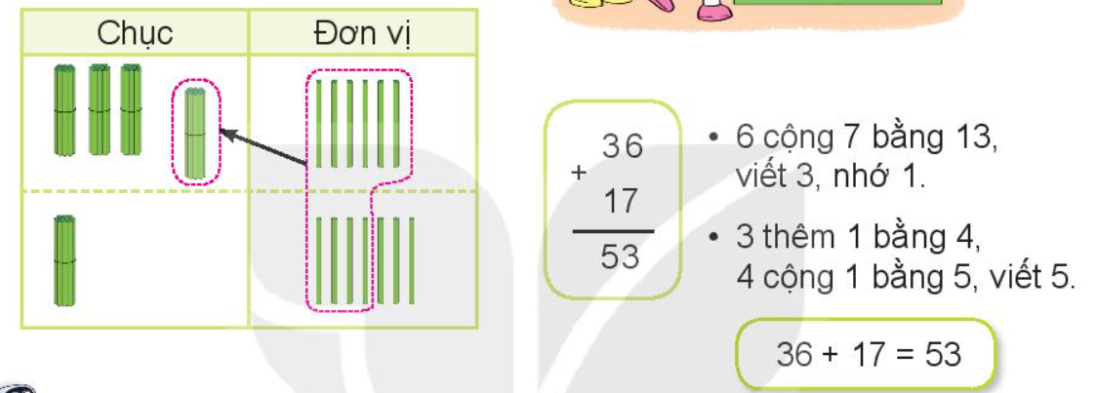

Slide 8


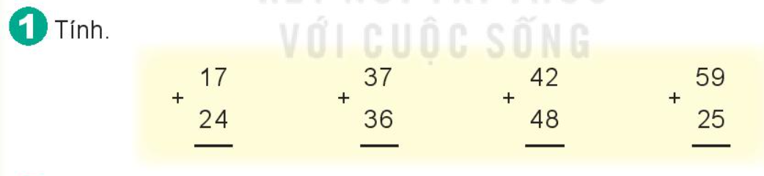
41
73
90
84

Slide 9
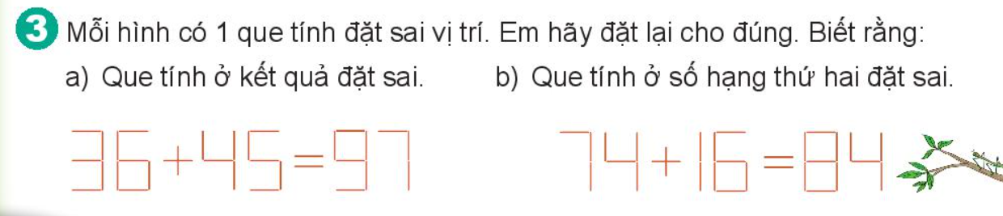
81
10

Slide 10

Chúc các thầy cô mạnh khoẻ
Chúc các con chăm ngoan
Liên hệ giáo án:
FB: Hương Thảo
Gmail: tranthao121006@gmail.com

